Slide 1






YAYASAN PERGURUAN TINGGI KOMPUTER (YPTK) PADANG
UNIVERSITAS PUTRA INDONESIA “YPTK” PADANG
MODUL PRAKTIKUM HAL 86
UNIVERSITAS PUTRA INDONESIA “YPTK” PADANG

Slide 2
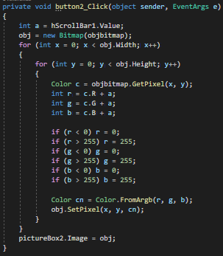
YAYASAN PERGURUAN TINGGI KOMPUTER (YPTK) PADANG
UNIVERSITAS PUTRA INDONESIA “YPTK” PADANG
1. Tuliskan semua coding!
Source Program
Brightness
UNIVERSITAS PUTRA INDONESIA “YPTK” PADANG

Slide 3
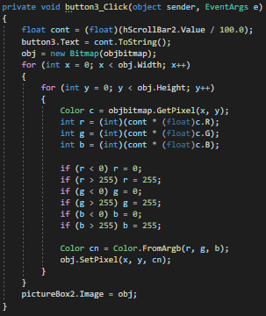
YAYASAN PERGURUAN TINGGI KOMPUTER (YPTK) PADANG
UNIVERSITAS PUTRA INDONESIA “YPTK” PADANG
1. Tuliskan semua coding!
Source Program
Contrast
UNIVERSITAS PUTRA INDONESIA “YPTK” PADANG

Slide 4
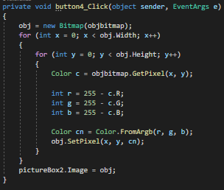
YAYASAN PERGURUAN TINGGI KOMPUTER (YPTK) PADANG
UNIVERSITAS PUTRA INDONESIA “YPTK” PADANG
1. Tuliskan semua coding!
Source Program
Invers
UNIVERSITAS PUTRA INDONESIA “YPTK” PADANG

Slide 5
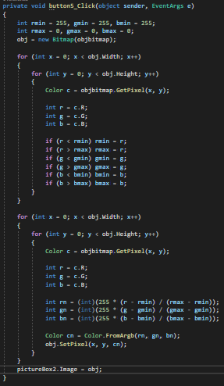
YAYASAN PERGURUAN TINGGI KOMPUTER (YPTK) PADANG
UNIVERSITAS PUTRA INDONESIA “YPTK” PADANG
1. Tuliskan semua coding!
Source Program
Auto Level
UNIVERSITAS PUTRA INDONESIA “YPTK” PADANG

Slide 6
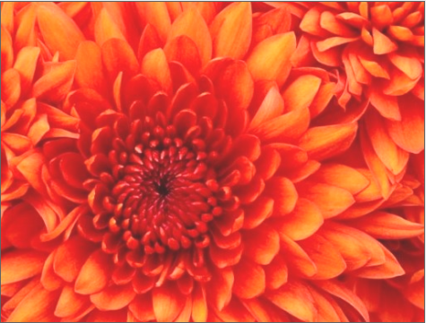
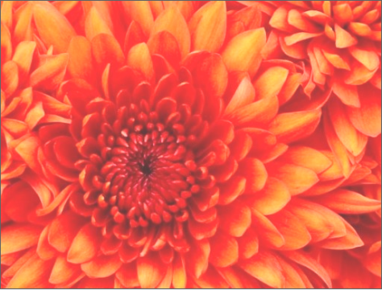
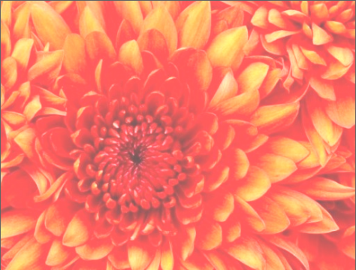
YAYASAN PERGURUAN TINGGI KOMPUTER (YPTK) PADANG
UNIVERSITAS PUTRA INDONESIA “YPTK” PADANG
2. Lakukan percobaan untuk beberapa nilai brightness yang berbeda, tampilkan
nilai brightness dan hasilnya.
38
60
91
UNIVERSITAS PUTRA INDONESIA “YPTK” PADANG

Slide 7
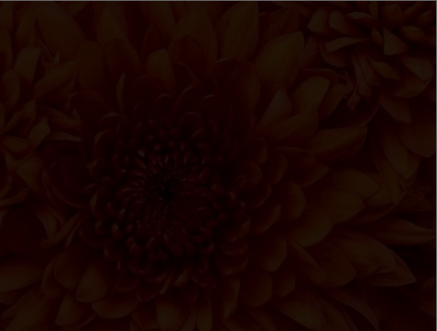
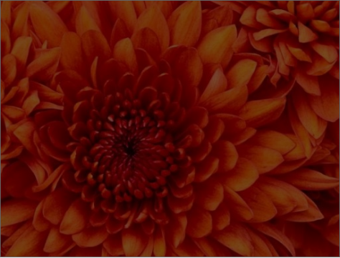
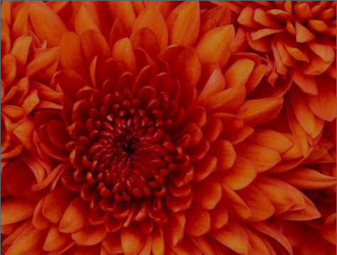
YAYASAN PERGURUAN TINGGI KOMPUTER (YPTK) PADANG
UNIVERSITAS PUTRA INDONESIA “YPTK” PADANG
2. Lakukan percobaan untuk beberapa nilai contrast yang berbeda, tampilkan nilai
contrast dan hasilnya.
0.1
0.47
0.75
UNIVERSITAS PUTRA INDONESIA “YPTK” PADANG

Slide 8
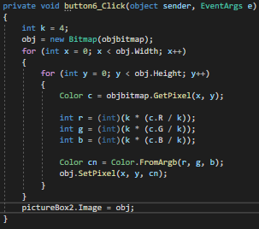
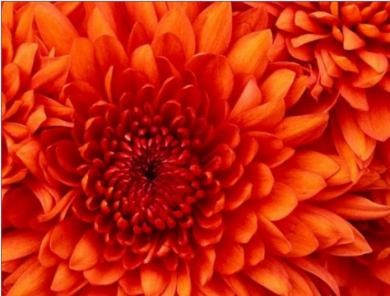
YAYASAN PERGURUAN TINGGI KOMPUTER (YPTK) PADANG
UNIVERSITAS PUTRA INDONESIA “YPTK” PADANG
2. Buatlah program untuk kuantisasi gambar berwarna dengan masing-masing
warna menggunakan kuantisasi 4 bit.
UNIVERSITAS PUTRA INDONESIA “YPTK” PADANG

Slide 9
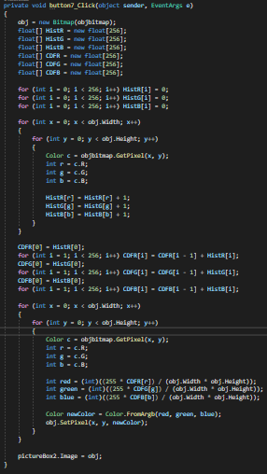
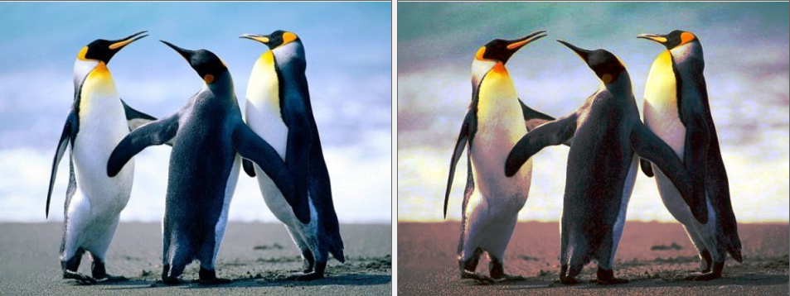
YAYASAN PERGURUAN TINGGI KOMPUTER (YPTK) PADANG
UNIVERSITAS PUTRA INDONESIA “YPTK” PADANG
5. Buatlah program untuk histogram equalization pada gambar berwarna.
UNIVERSITAS PUTRA INDONESIA “YPTK” PADANG

